Slide 1

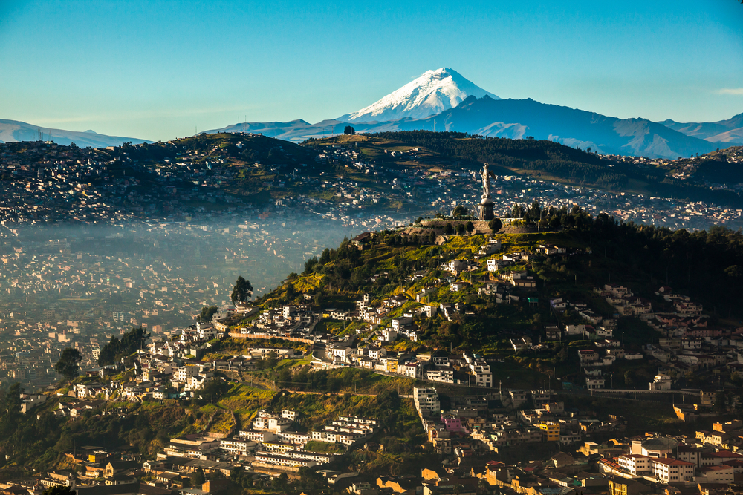





Slide 2

PRINCIPALES RESULTADOS ALCANZADOS por Instituto de Investigaciones de la Ciudad 2024

Slide 3



El ROL del IIC
Necesidades de conocimiento
De las conclusiones a las decisiones:
Evidencia necesaria para tomar decisiones informadas y efectivas.
Sin datos sólidos y análisis rigurosos, las políticas corren el riesgo de basarse en suposiciones y no en realidades, lo que puede generar soluciones ineficaces.
Responder de manera precisa a las necesidades de la población.

Slide 4


Misión: Promover la toma de decisiones informadas en el GAD DMQ, con la generación de estudios basados en evidencia y analítica de datos para formular y recomendar políticas públicas.
Evidencia que transforma
Objetivos:
Brindar asesoría técnica especializada a las entidades municipales
Generar estudios basados en evidencia, enmarcados en las ciencias urbanas, económicas, sociales, geográficas y de datos.
Investigación colaborativa: academia (nacional e internacional), la sociedad civil y grupos de expertos.
Analizar datos para diagnosticar y prever fenómenos.
Recomendaciones de políticas públicas.

Slide 5
Económico
Identificación de problemas y prioridades sociales, económicos y ambientales: respuestas a desafíos territoriales.
Recomendaciones de política públicas: optimización de servicios y fortalecimiento de la gestión municipal
Prevención de consecuencias no deseadas: decisiones basadas en datos
Herramientas innovadoras para problemas complejos: herramientas metodológicas robustas y cierre de brechas de información
Líneas de Investigación 2024
Social
Urbano

Slide 6
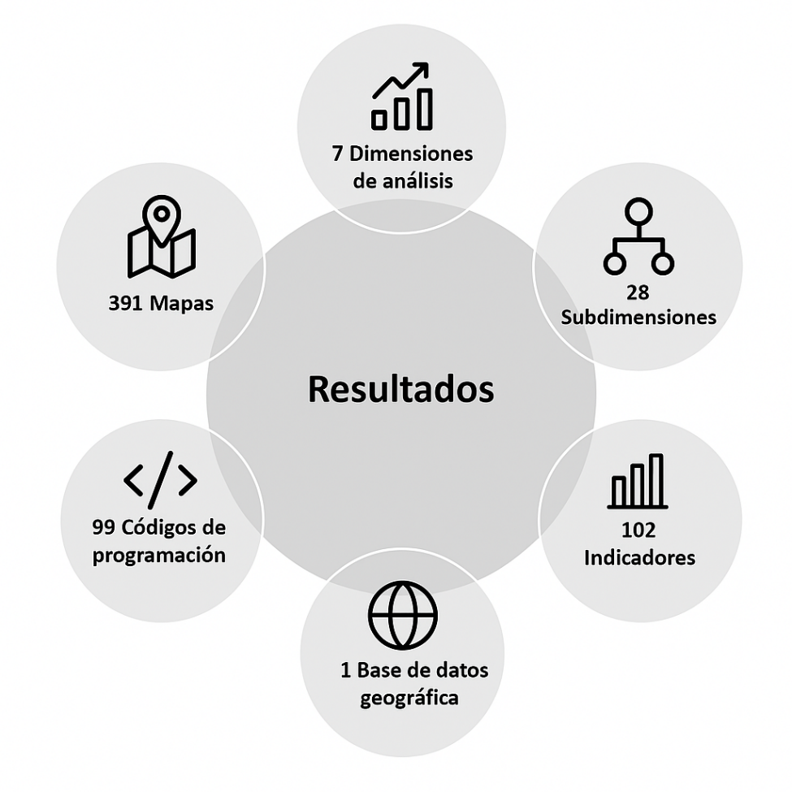
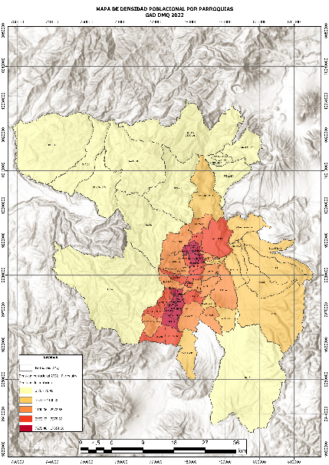
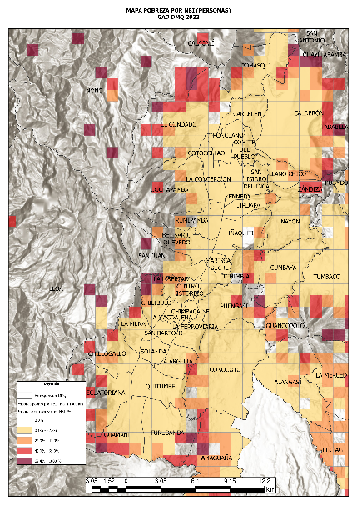
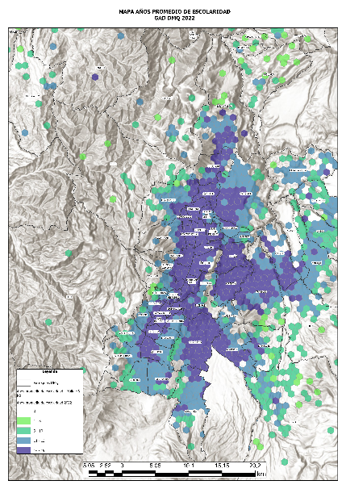
Atlas Socioeconómico del GAD DMQ
Visión integral de la distribución y características de la población, vivienda e infraestructura del DMQ: análisis de patrones y tendencias.
Planificadores urbanos, formuladores de políticas públicas, investigadores y otros actores.
Apoyar la toma de decisiones informadas.

Slide 7
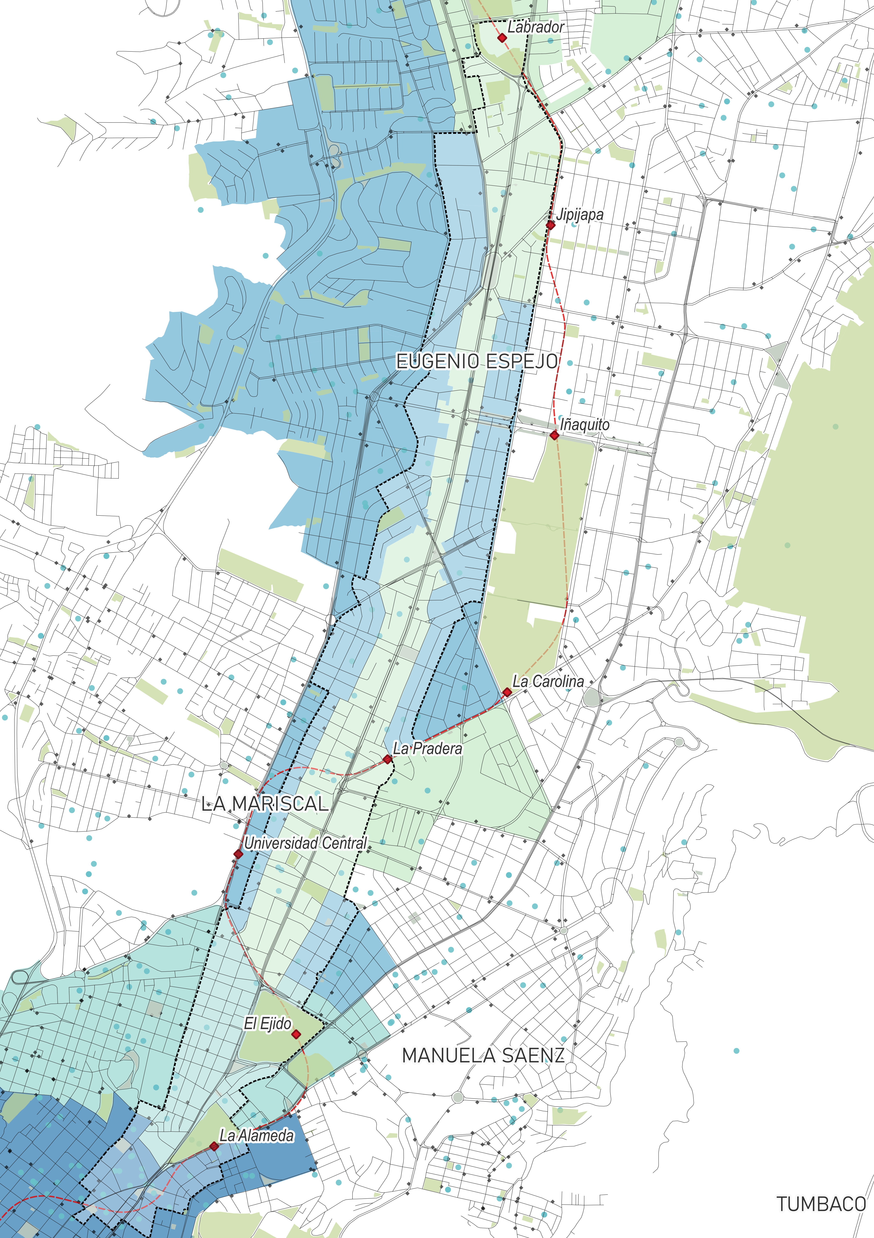
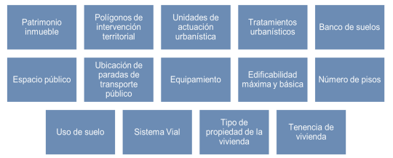
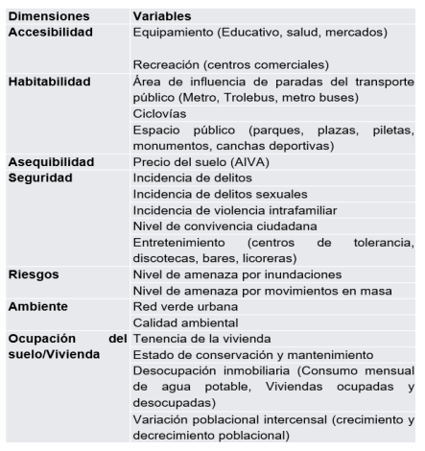
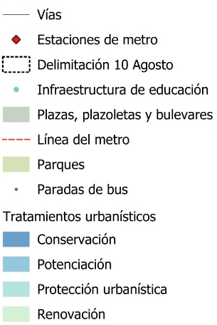
Vaciamiento y sub-utilización 10 de Agosto
En el estudio se consideró toda la extensión de la avenida 10 de Agosto, es decir, los 7,06 Km de longitud y un radio de 400 metros a su alrededor. Algunos datos que arrojó son:
  La variación inter-censal muestra una reducción de la población de 5.48% (2049 hab.) en el periodo de 2010 a 2022.
  La población que habita la zona es 71% joven, 16% adultos mayores y 14% menores.
  Existe migración interna del 18% y un 30% de migración externa en el área definida.

Slide 8
Análisis de la Tributación Municipal
Analizar la distribución territorial de la carga fiscal.
Evaluar la progresividad y equidad tributaria.
Proponer estrategias para fortalecer la justicia fiscal.
OBJETIVOS
En 2023, Iñaquito lideró la recaudación con $37.1M y Cumbayá con $18.2M.
Calderón en 2023 recaudó $10.1M y recibió $31.01M en obras
La patente municipal concentra su recaudación en grandes comercios (mayoristas/inmobiliarias) por $4.3M.
PRINCIPALES HALLAZGOS
Mayormente progresivo: quienes más tienen, más aportan.
Incorporar indicadores sociales para comprender mejor las dinámicas territoriales (parroquias con mayor pobreza presentan menor recaudación)
Modernizar la gestión tributaria y fomentar el cumplimiento
RECOMENDACIONES

Slide 9
Otras investigaciones
Estudios Especializados
Apoyo a otras Secretarias:
Metodología para la construcción del proyecto Escuela de Participación Ciudadana y Construcción de Sujeto de Derechos.
Análisis de los factores de incidencia en el precio de la vivienda en las zonas de influencia caminable de las estaciones del Metro de Quito.
Crecimiento y decrecimiento demográfico entre 2010 y 2022 en el DMQ.
Estudio Metro de Quito y accidentes de tránsito.
Información para la toma de decisiones:
Tres encuestas aplicadas a 6000 personas: expectativas de los quiteños frente a la política pública municipal.

Slide 10




Gestión Programática 2024
82,3%
100%
10
100%
ESTUDIOS PARA LA FORMULACIÓN Y PROPUESTA DE LAS POLÍTICAS PÚBLICAS DEL GAD DMQ
METODOLOGÍAS SOBRE PROBLEMÁTICAS URBANAS EN EL DMQ
RECOMENDACIONES DE POLÍTICAS PÚBLICAS DEL GAD DMQ
ESTUDIO TÉCNICO COMPARATIVO SOBRE PROPUESTAS HISTÓRICAS DEL ESTATUTO DE AUTONOMÍA

Slide 11
Gestión Presupuestaria 2024
GASTO CORRIENTE:
REMUNERACIÓN PERSONAL
81,7%
USD 400.854,43
GASTO INVERSIÓN:
Fortalecimiento en la gestión del DMQ a través de estudios
76,1%
USD 127.342,26
Generar investigaciones y estudios para el mejoramiento de las condiciones de vida
100%
USD 71.342,26
TOTAL
82,2%
USD 600.031,63

Slide 12



Contratación Pública 2024
Nro. Proceso: CDC-MDMQ-2024-422
Valor adjudicado: USD 62.496,03
Objeto: Análisis de los factores de incidencia en el precio de la vivienda en las zonas de influencia caminable de las estaciones del metro.
Nro. Proceso: CATE-MDMQ-2024-42001
Valor adjudicado: USD 3.216,00
Objeto: Adquisición de equipos informáticos catalogados
CONSULTORIA
SUBASTA
INVERSA
ELECTRÓNICA
Nro. Proceso: SIE-MDMQ-2024-421
Valor adjudicado: USD 20.004,30
Objeto: Adquisición de equipos informáticos no catalogados
CATÁLOGO ELECTRÓNICO

Slide 13
Instituto de la Ciudad 2024
Persona jurídica de derecho privado LIQUIDADA
La Asamblea de la CICQ con Acta No. CICQ-SEA-2024-001 (29-02-2024) resolvió: CONOCER Y APROBAR LA DISOLUCIÓN Y LIQUIDACIÓN VOLUNTARIA de la Corporación Instituto de la Ciudad del Distrito Metropolitano de Quito.
Con Acuerdo Nro. MIES-MIES-2024-0038-A (27-12-2024) SE APROBÓ LA DISOLUCIÓN Y LIQUIDACIÓN VOLUNTARIA de la Corporación Instituto de la Ciudad del Distrito Metropolitano de Quito.
27-12-2024 se registró el cese de actividades de la Corporación Instituto de la Ciudad del Distrito Metropolitano de Quito ante el Servicio Nacional de Rentas Internas, dando como resultado la EXTINCIÓN del RUC 1792145252001
La Secretaría General de Planificación mediante Oficio Nro. GADDMQ-SGP-2025-0072-O de 07 de febrero de 2025, dispuso que el IIC realizará el proceso de rendición de cuentas de la CICQ.

Slide 14


Instituto de la Ciudad 2024
Manejo y procesamiento de la gestión documental y archivo
Transferencia de activos a CONQUITO
Chatarrización de bienes
Pago de servicios profesionales y cierre del Convenio No. IMP-Q-2018-005
Baja de obligaciones pendientes con el Ministerio de Trabajo – SRI – IESS
Pago ex funcionarios
Pago de tasas notariales y servicios de contador
Valor ejecutado pago obligaciones pendientes: USD 49.808,23
Valor para devolución al GAD DMQ: USD 23.038,79 - Oficio Nro. GADDMQ-PM-2024-6588-O (31.12.2024)
Convenio
Nro. GADDMQ-IIC-2024-001
28.10.2024
USD 71.834,94

Slide 15



https://investigaciones.quito.gob.ec/
Conoce más del IIC
Redes Sociales
@InvestigaUIO

Slide 16


